Slide 1

Pourquoi l’appui aux ISC
favorise
La bonne gouvernance
La responsabilité
La transparence
Présenté par :
Lieu et date :
Notes:
Cette présentation est consacrée à l’importance de fournir un appui aux Institutions Supérieures de Contrôle des Finances Publiques (ISC), afin de favoriser la bonne gouvernance, la responsabilité et la transparence dans le secteur public.
La présentation a été préparée par la Coopération INTOSAI-Donateurs, un partenariat stratégique réunissant l’organisation internationale des ISC (INTOSAI) et la communauté des bailleurs, avec pour objectif d’améliorer la performance des ISC de pays en développement grâce à une aide accrue et plus efficace.

Slide 2
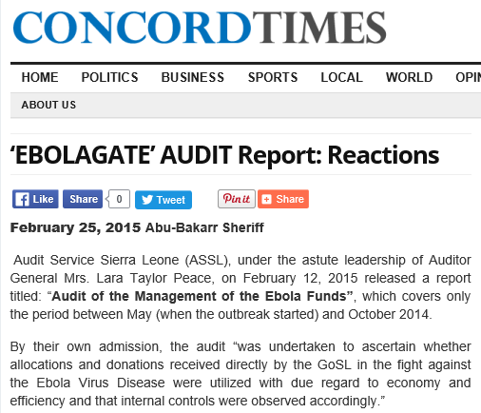


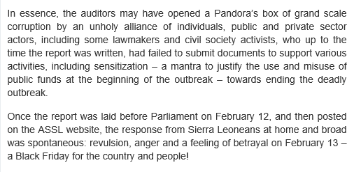
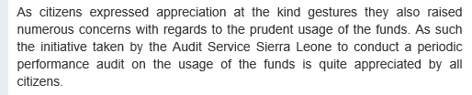
Notes:
(CLIQUER SUR L’IMAGE POUR VOIR LA PREMIÈRE MINUTE ET 13 SECONDES) SOURCE: Newsy World
En guide d’introduction, nous venons de voir un bulletin d’information publié en 2015 à propos de la mauvaise gestion des fonds dédiés à la lutte contre Ebola en Sierra Leone et de l’impact qu’a eu le Service d’audit de la Sierra Leone (SASL) sur cette problématique nationale majeure en réalisant un audit en temps réel, dont il a publié les résultats.
Ainsi qu’on peut également l’observer à la lecture des captures d’écran du journal Concord Times, la stratégie pilotée par les ISC a eu un impact réel, a favorisé la prise de conscience de problèmes critiques et a permis d’impliquer différentes parties prenantes, comme les médias, des organisations issues de la société civile et des citoyens, afin de pousser le gouvernement à assumer ses responsabilités, d’identifier les problèmes de corruption et de promouvoir une évolution des pratiques.

Slide 3

Dans cette présentation, vous verrez...
Que sont les institutions supérieures de contrôle des finances publiques (ISC) ?
Pourquoi sont-elles importantes pour les citoyens ?
Pourquoi sont-elles importantes pour les partenaires de développement ?
Pourquoi ont-elles besoin d’un appui ?
Quel appui peut-on leur apporter ?

Slide 4




Qu’est-ce qu’une institution supérieure de contrôle des finances publiques ?
Renforcer les Institutions Supérieures de Contrôle des Finances Publiques
Favorise l’efficacité, la responsabilité, l’efficience et la transparence dans l’administration publique
Permet d’atteindre les objectifs de développement national
L’importance des ISC selon l’ONU
Notes:
Explication de ce qu’est une ISC : CLIQUEZ SUR LE LIEN « QU’EST-CE QU’UNE INSTITUTION SUPÉRIEURE DE CONTRÔLE DES FINANCES PUBLIQUES ? » pour lancer une vidéo de 42 secondes
Selon la résolution A/66/209 de l’ONU, la consolidation des ISC permettra de favoriser l’efficacité, le respect du principe de responsabilité, l’efficience et la transparence dans l’administration publique ; il en résultera une amélioration sensible du succès des objectifs nationaux en matière de développement.

Slide 5

Dans le cadre des Objectifs de développement durable
1. En montrant l’exemple en matière de transparence et de responsabilité
2. En réalisant des audits de la performance des programmes qui contribuent aux ODD
3. En évaluant et en soutenant l’ODD 16, renforcer les institutions
Les ISC contribuent aux ODD
Notes:
Les ISC favorisent non seulement la réalisation des objectifs nationaux en matière de développement, mais aussi les objectifs de développement définis au plan international, comme les objectifs de développement durable de l’ONU.
Les ISC y parviennent en montrant l’exemple en matière de transparence et de responsabilité.
Les ISC peuvent, si elles en ont reçu le mandat, réaliser des audits de la performance des programmes qui contribuent aux ODD. Elles peuvent également évaluer et soutenir l’ODD 16, renforcer les institutions en publiant des rapports d’audit pertinents.

Slide 6
Pourquoi apporter un appui aux ISC ?
Renforce-ment des capacités des ISC
Appui budgétaire ou sectoriel
Réforme de la GFP
Développement durable
Les ISC sont les « alliés» naturels des partenaires de développement pour garantir la viabilité, l’efficacité et l’impact de l’aide apportée
Notes:
Les ISC sont les « alliés » naturels des partenaires du développement pour garantir la viabilité, l’efficacité et l’impact de l’aide apportée.
Les initiatives d’appui budgétaire ou sectoriel, par exemple, n’auront pas la même efficacité, la même efficience, si les ISC ne peuvent pas travailler dans de bonnes conditions. Si les fonds sont mal affectés et si personne n’est là pour le signaler, l’effort d’aide est gâché, ce qui nuit à la viabilité des initiatives de développement.
Les diapositives suivantes fournissent quelques exemples afin de démontrer la pertinence de cette argumentation...

Slide 7

La preuve que les ISC jouent un rôle d’allié

Slide 8



ISC d’Ouganda : valeur ajoutée et avantages pour les citoyens
Suite à la découverte de pétrole, la production a débuté en 2017
L’ISC d’Ouganda, avec l’appui de l’ISC de Norvège, préparait le terrain depuis 2014 pour garantir que les ressources issues du pétrole :
  Bénéficient au maximum aux ougandais
  Échappent à la corruption
  N’entraînent pas la destruction de l’environnement (les réserves de pétrole se situent sur un écosystème fragile et riche, avec 2 parcs nationaux)
L’ISC d’Ouganda a déjà présenté des rapports d’audit étudiant l’impact sur l’environnement et l’économie locale, ainsi que la gestion des déchets
Le rapport a mis en lumière un danger pour l’environnement dans le parc national, ce qui a donné lieu à un grand débat public
Notes:
Le premier exemple est le cas de l’ISC d’Ouganda, qui cherche à apporter une forte valeur ajoutée et des avantages aux citoyens du pays. Elle entend y parvenir par l’action, grâce à la publication de rapports d’audit portant sur l’impact de l’industrie pétrolière sur l’environnement et l’économie locale, ainsi que sur la gestion des déchets.
Les rapports ont permis de mettre en lumière un danger pour l’environnement dans le parc national. Cette prise de conscience a favorisé l’émergence d’un grand débat.
L’objectif de l’ISC d’Ouganda est de garantir que les intérêts pétroliers n’agissent pas à l’encontre de l’intérêt des ougandais, et que les ressources du pétrole profitent au maximum aux ougandais sans pour autant détruire l’environnement.
(Source : Vidéo NORAD - décembre 2014)
À retenir :
L’appui renforcé dont a bénéficié l’ISC et la coordination de l’aide dans le cadre de la stratégie de l’ISC ont permis d’obtenir des résultats au bénéfice des citoyens.

Slide 9


ISC de Zambie - des résultats concrets grâce à une réduction des dépenses publiques
Grâce à la démarche de développement opérationnel suivie par l’ISC de Zambie avec l’appui des ISC de Norvège et des Pays-Bas depuis 1997 :
Les rapports d’audit sont présentés au Parlement dans les 12 mois suivant la clôture des exercices
(quand il fallait jusqu’à 2 à 3 ans avant 2003)
70‐75 % des dépenses font l’objet d’un audit, contre 20-30 % auparavant
Comme le démontrent les rapports d’audit annuels du BVG au Parlement, une diminution sensible des cas observés de mauvaise gestion des deniers publics a été observée
Notes:
Le deuxième exemple est le cas de l’ISC de Zambie. Grâce à l’appui de long terme qu’elle a reçu à partir de la fin des années 1990 et le début des années 2000, l’ISC est parvenue à élargir le périmètre des audits et à raccourcir le délai de présentation des rapports d’audit, obtenant ainsi des résultats concrets.
Selon les rapports publiés par le bureau du Vérificateur général à partir de 2010, cette action a permis de réduire les dépenses publiques et de diminuer le nombre de cas de mauvaise gestion des deniers publics.
(Source : Rapport de synthèse 2010 de la Coopération INTOSAI-Donateurs)
À retenir :
L’appui durable apportée à l’ISC sur le long terme, a permis de renforcer ses capacités. Des accords de coopération institutionnelle et l’appui de plusieurs bailleurs ont permis de coordonner les efforts.

Slide 10
ISC du Kenya - contribuer à l’efficacité de la gestion de la dette publique
Audit des structures de prêt et d’emprunt en 2015- 2016 :
Recommandation de l’ISC:
Accorder un mandat officiel pour améliorer la gestion de la dette
Constat :
La Banque centrale agit en qualité d’agent financier, sans aucun accord signé
Recommandation de l’ISC :
Réaliser un recrutement concurrentiel
Constat :
Les ressources en personnel sont inadéquates au Bureau de gestion de la dette
Recommandation de l’ISC :
Mettre en place une task force pour définir les niveaux de responsabilité
Constat :
Les contrôles internes sont insuffisants sur les prêts et la gestion des engagements conditionnels
MIS EN ŒUVRE EN 2016
MIS EN ŒUVRE EN 2016
MIS EN ŒUVRE EN 2016
Notes:
Le troisième exemple est le cas de l’ISC du Kenya, qui a contribué à améliorer l’efficacité de la gestion de la dette publique après la publication d’un audit de la performance suivie d’un débat au Parlement. Des recommandations ont été approuvées et mises en œuvre, comme celles qui sont présentées sur cette diapositive.
L’ISC du Kenya a réalisé l’audit et le rapport tout en participant au Programme mondial de l’IDI sur l’audit des structures de prêt et d’emprunt 2015-2016.
(Source : Rapport sur la responsabilité et la performance de l’IDI 2016 p.20)
À retenir :
La participation de l’ISC du Kenya au programme de l’IDI, harmonisée, a pu être ajustée aux besoins du pays. Le personnel de l’ISC du Kenya s’est formé et a fourni des rapports d’audit du niveau élevé de qualité requis pour obtenir la validation de ses recommandations. L’ISC est ainsi parvenue à avoir un impact réel sur la vie des citoyens.
Jusqu’ici, nous avons pu observer quelques exemples d’ISC jouant leur rôle d’allié.

Slide 11

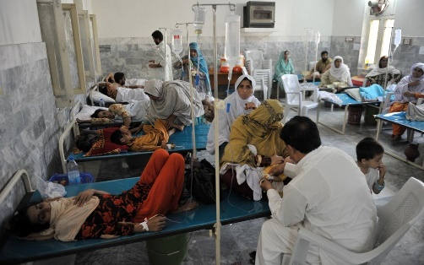


Si les partenaires de développement soutiennent les programmes sectoriels dans…
L’effort d’AIDE est gâché
L’éducation
La santé
Mais
Corruption
Notes:
Si les partenaires de développement souhaitent soutenir des programmes sectoriels, comme dans l’éducation ou la santé, alors que dans le même temps le niveau de corruption dans le secteur public est trop élevé, cela nuit à l’efficacité des programmes, et les efforts d’aide sont gâchés.

Slide 12





Sauf si...
L’ISC se montre forte et capable de
Réaliser un audit externe et exercer un contrôle sur les financements nationaux et internationaux
Identifier et freiner la corruption
Contribuer à réduire les coûts du secteur public, à le rendre plus efficace
Renforcer la participation citoyenne en publiant ses constatations
Notes:
Sauf si l’ISC se montre forte et capable de
Réaliser un audit externe et réaliser un contrôle sur les financements nationaux et internationaux: en vue d’analyser s’ils sont vraiment consacrés à l’objectif visé de façon efficace et efficiente.
Identifier et freiner la corruption: en créant une structure de contrôle solide, en améliorant la probabilité que la corruption soit identifiée, les ISC peuvent également contribuer à lutter contre la corruption.
Contribuer à réduire les coûts du secteur public, à le rendre plus efficace: en établissant des rapports sur les problèmes, en mettant en œuvre des changements. Dotées ou non de pouvoirs juridictionnels, les ISC peuvent encourager le changement, voire même le faire appliquer, quand elles remettent leurs rapports au Parlement et formulent des recommandations
Renforcer la participation citoyenne : en publiant des constatations qui soient compréhensibles et lisibles pour les citoyens, de façon à les inciter à jouer un rôle actif sur les sujets d’intérêt national

Slide 13

...Ce qui signifie que les partenaires de développement doivent apporter leur appui aux ISC, afin de les aider à développer leur capacités de manière durable et contribuer ainsi à améliorer la gouvernance et l’efficacité dans le secteur public...

Slide 14
... car les ISC luttent toujours pour leur indépendance et leur capacité d’audit
Figure 1. Étendue de l’audit, par type d’audit selon la liste OCDE-CAD et par région
Comme l’a indiqué l’Initiative de développement de l’INTOSAI dans son Rapport de synthèse mondial ISC 2014 - Performance, capacités et besoins des ISC....
Figure 2. Part des ISC dans lesquelles le budget est présenté directement au pouvoir législatif (total, OCDE-CAD et régions)
Figure 3. Part des ISC disposant d’un droit de recours contre une allocation budgétaire inadaptée
Notes:
Parce que les ISC doivent encore lutter pour des problématiques essentielles comme l’indépendance et l’étendue de l’audit, comme l’a indiqué l’Initiative de développement de l’INTOSAI dans son Rapport de synthèse mondial ISC 2014 - Performance, capacités et besoins des ISC....
Le Rapport de synthèse 2014 évaluait les résultats des ISC en matière d’étendue des entités auditées au cours du mandat, par rapport à un ensemble de critères spécifiques pour les audits de conformité, les audits financiers et les audits de la performance. Sur cette base, le graphique de la figure 1. Étendue de l’audit par type d’audit selon la liste OCDE-CAD, illustre que 38 % des ISC des pays à faible revenu, par exemple, indiquent qu’elles remplissent les critères en matière d’audit de performance, que 57 % d’entre elles remplissent les critères en matière d’audit de conformité et que 69 % d’entre elles remplissent les critères en matière d’audit financier.
En ce qui concerne l’indépendance, la figure 2. (part des ISC dans lesquelles le budget est présenté directement au pouvoir législatif) suggère que moins de 40 % des ISC travaillent dans un cadre juridique qui leur permet de présenter directement leur budget au pouvoir législatif.
Pourtant, cette restriction de leur indépendance est parfois contrebalancée par la mise en place d’autres garde-fous, comme le droit d’une ISC à présenter un recours devant son pouvoir législatif afin de contester une allocation budgétaire inadaptée. La figure 3. montre que globalement, 55 % à peine des ISC ayant répondu à l’enquête ont la possibilité de soumettre un recours au pouvoir législatif dans ces circonstances. Lorsqu’on organise les réponses par niveau de revenus, on constate que les ISC pouvant faire appel de leur budget sont sensiblement moins nombreuses (39 %) dans les pays à faible revenu.
(Source : Initiative de développement de l’INTOSAI, dans son Rapport de synthèse mondial ISC 2014 - Performance, capacités et besoins des ISC)
Le rapport de l’IDI s’appuie sur des informations recueillies à l’occasion d’une Enquête mondiale envoyée aux ISC du monde entier en 2013- 2014 (l’enquête mondiale a obtenu un taux de réponse global de 84 %), complétées des informations des évaluations PEFA, de l’Open budget Index, de l’échantillon de référence pour la mise en œuvre des ISSAI, ainsi que d’autres sources

Slide 15

Notes:
Donc, face à tous ces arguments convaincants, pourquoi ne pas soutenir les ISC ?

Slide 16


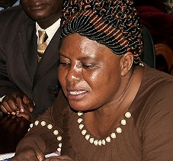



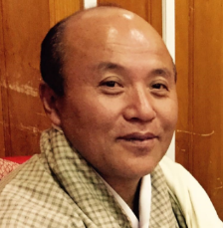

Les partenaires de développement peuvent optimiser leurs efforts quand...
Les stratégies sont pilotées par le pays
Sierra Leone
Les efforts sont coordonnés
Zambie
Les différentes initiatives sont harmonisées
PASAI
L’aide augmente
L’ISC de Sierra Leone a pris l’initiative de réaliser un audit en temps réel de la gestion des fonds dédiés à la lutte contre Ebola, exerçant un impact fort sur la gestion future des ressources.
L’ISC de Zambie a reçu le soutien de la Norvège et des Pays-Bas. Des accords de coopération institutionnelle et l’appui de plusieurs bailleurs ont permis de coordonner les efforts.
L’aide apportée aux ISC a été harmonisée pour correspondre aux orientations stratégiques de l’Organisation Pacifique des Institutions Supérieures de Contrôle des Finances Publiques (PASAI)
  Bhoutan
L’ISC du Bhoutan a bénéficié d’un soutien par l’intermédiaire d’initiatives de coopération
Notes:
Les partenaires du développement peuvent optimiser leur effort quand:
- Les stratégies sont pilotées par le pays comme le montre l’exemple de l’ISC de Sierra Leone et le cas des financements de la lutte contre Ebola
- Les efforts sont coordonnés comme pour l’ISC de Zambie, où la coordination des efforts a permis à l’ISC d’avoir un véritable impact
- Les différentes initiatives sont harmonisées comme le montre l’exemple de l’Organisation Pacifique des Institutions Supérieures de Contrôle des Finances Publiques (PASAI), où le soutien a été harmonisé pour correspondre aux orientations stratégiques de la région
L’aide monte en puissance comme dans le cas de l’ISC du Bhoutan, qui a pu bénéficier d’une aide accrue par l’intermédiaire d’initiatives de coopération
Ces éléments constituent les principes clés d’un développement efficace des capacités de l’ISC.
Ils résultent du constat que l’appui aux ISC souffre pour partie d’un manque de coordination des bailleurs et des autres ISC, de la définition des priorités par ceux qui apportent un appui plutôt que par les ISC, et de l’absence d’une vision stratégique claire au sein de l’ISC, si bien que même avec des financements, les résultats obtenus peuvent être insuffisants.

Slide 17

C’est là que la Coopération INTOSAI-Donateurs entre en jeu...
La Coopération INTOSAI-Donateurs est un partenariat stratégique conclu entre la communauté des bailleurs et les Institutions supérieures de contrôle des finances publiques (ISC).
Objectif : améliorer la performance des ISC de pays en développement grâce à une aide accrue et plus efficace.
Principes directeurs : élaboration de plans stratégiques définis par les ISC ; respect par les bailleurs du rôle prédominant de l’ISC ; meilleure coordination de l’aide.
Membres : À ce jour, 23 bailleurs et l’INTOSAI ont signé le protocole d’accord.
Pour en savoir plus, rendez-vous sur www.idi.no/intosai-donor-cooperation
Notes:
Les problèmes évoqués ci-dessus ont motivé, en 2010, la signature d’un Protocole d’accord entre les bailleurs et l’INTOSAI, baptisé « Coopération INTOSAI-Donateurs », dont l’objectif est d’améliorer la performance des ISC dans les pays en développement par l’application des principes mentionnés à la diapositive précédente.
À ce jour, 23 bailleurs et l’INTOSAI ont signé le protocole d’accord.

Slide 18
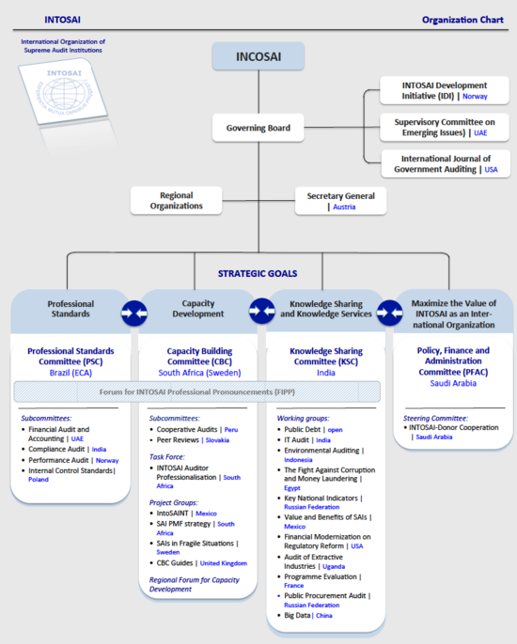

L’Organisation Internationale des Institutions Supérieures de Contrôle des Finances Publiques (INTOSAI) est l’organisation parapluie du contrôle externe des finances publiques.
Elle assure un cadre institutionnel aux institutions supérieures de contrôle des finances publiques (ISC), afin de promouvoir le développement et le transfert des connaissances, d’améliorer à l’échelle internationale le contrôle externe des finances publiques et d’accroître les compétences professionnelles, l’image et l’influence des ISC membres dans leurs pays respectifs.
L’INTOSAI est une organisation autonome, indépendante et apolitique. L’INTOSAI est une organisation non-gouvernementale, qui jouit d’un statut consultatif spécial auprès de l’ECOSOC (Conseil économique et social) des Nations Unies.
Notes:
L’INTOSAI est l’organisation internationale des ISC. Elle compte plus de 190 membres et se compose de différentes commissions, parmi lesquelles des groupes de travail régionaux et thématiques, qui travaillent ensemble à l’amélioration du contrôle des finances dans le secteur public.

Slide 19

Alors n’oubliez pas...
Les ISC favorisent la responsabilité et la transparence des institutions publiques
Les ISC sont les « alliés » naturels des partenaires de développement pour garantir la viabilité, l’efficacité et l’impact de l’aide apportée
Les ISC apportent des avantages directs aux citoyens en luttant contre la corruption et en empêchant une mauvaise gestion des ressources
Les ISC ont besoin d’appui, pour maintenir leur indépendance et leur capacité d’audit
Les partenaires de développement peuvent aider…
En apportant une aide plus importante
En harmonisant les efforts
En coordonnant les initiatives des bailleurs
En travaillant dans le cadre du plan stratégique de l’ISC

Slide 20
Merci!
www.idi.no/intosai-donor-cooperation
intosai.donor.secretariat@idi.no

